Slide 1
создание
Designed by Dr. John Fryman, Texas, USA • BibleBasically.org
Taught by Dr. Rick Griffith, Singapore Bible College
All files in many languages for free download at BibleStudyDownloads.org
©2006 TBBMI

Slide 2

PPPPPP
Презентация Международной миссии «О Библии… просто» Форт-Уорт, Техас
01
© 2006 TBBMI
8.0.03a.

Slide 3


(Вот ЧТО происходило)
О Библии… просто
®
ЧАСТЬ ТРЕТЬЯ
Ваше введение в “БЫСТРУЮ ХРОНОЛОГИЮ”
02
© 2006 TBBMI
8.0.03a.

Slide 4
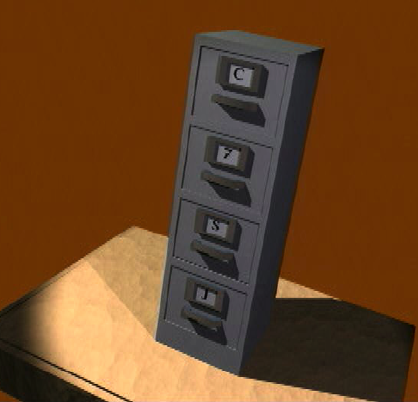
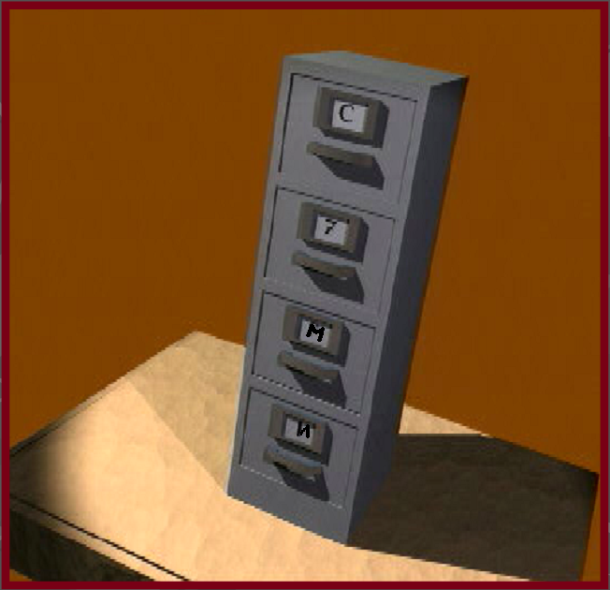
7
-
C
7
М
И
03
1
© 2006 TBBMI
8.0.03a.

Slide 5
ПРОСТО НАПОМИНАНИЕ...
C 7 М И
=
4 3
04
1

Slide 6
ПРОСТО НАПОМИНАНИЕ...
C 7 М И
C 4 3 М И
05

Slide 7
ПРОСТО НАПОМИНАНИЕ...
C 7 М И
C 4 3 М И
СОТВОРЕНИЕ
4 ЧЕЛОВЕКА
3 ОБЩЕСТВА
МОЛЧАНИЕ
ИИСУС
06

Slide 8
СОТВОРЕНИЕ
АВРААМ
ИОСИФ
МОИСЕЙ
И. НАВИН
АНАРХИЯ
ЦАРСТВО
ПЛЕНЕНИЕ
МОЛЧАНИЕ
ИИСУС
07

Slide 9
ПОДГОТОВКА
СЦЕНЫ
ПОДГОТОВКА СЦЕНЫ
10 МЕСТ
СМ
6 4
СОТВОРЕНИЕ
Н (A)
АВРААМ
Х
ИОСИФ
ГМ
ЗЕМЛЯ
МОИСЕЙ
Х
И. НАВИН
АНАРХИЯ
ГН
B
И
ЦАРСТВО
ММ
ПЛЕНЕНИЕ
МОЛЧАНИЕ
У
E
KB
ИИСУС
ГС
ПЗ
КМ
08

Slide 10
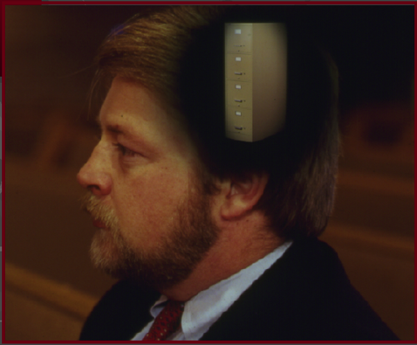
СОТВОРЕНИЕ
ABRAHAM
АВРААМ
ABRAHAM
ИОСИФ
ABRAHAM
МОИСЕЙ
И. НАВИН
АНАРХИЯ
ЦАРСТВО
ПЛЕНЕНИЕ
МОЛЧАНИЕ
ИИСУС
•Мы строим мысленную карту!
•Мы не берём детали...
•Только большую картину.
•Общий план Библии
09
4

Slide 11
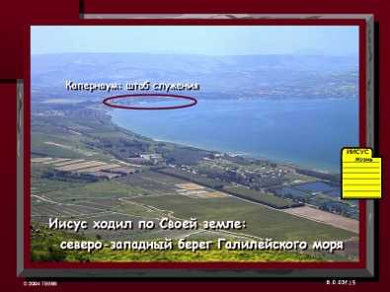

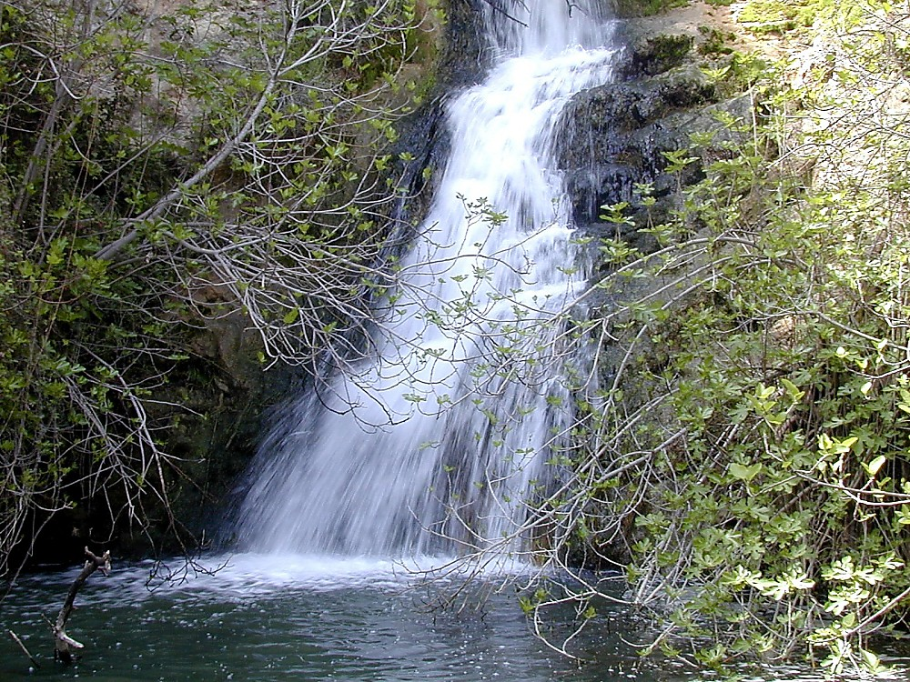
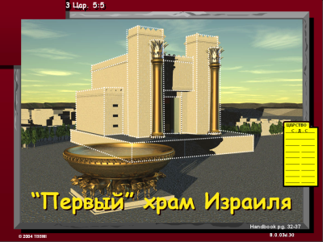
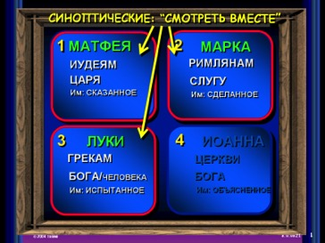
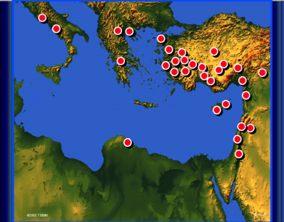
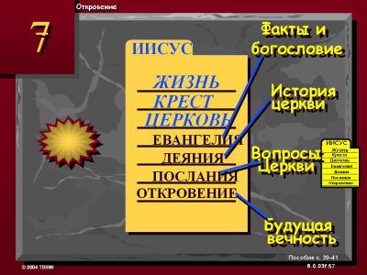
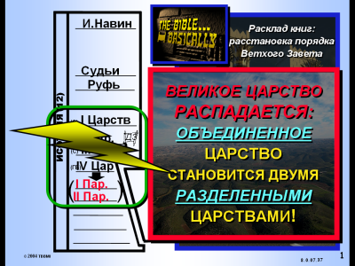
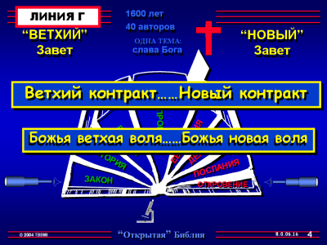
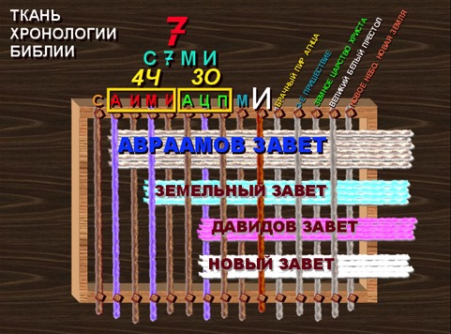
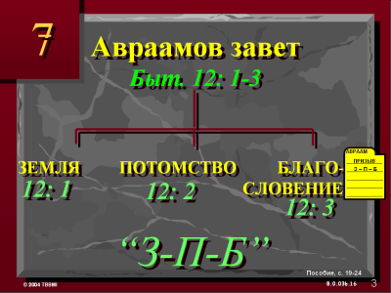
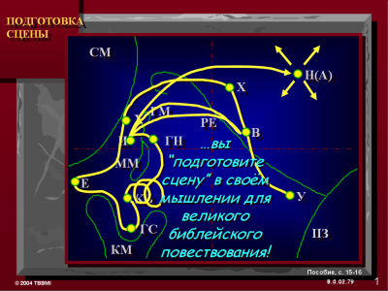
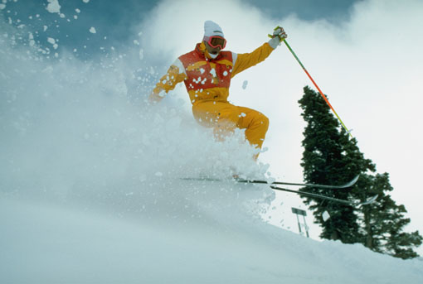
10

Slide 12
СОТВОРЕНИЕ
ABRAHAM
АВРААМ
ABRAHAM
ИОСИФ
ABRAHAM
МОИСЕЙ
И. НАВИН
АНАРХИЯ
ЦАРСТВО
ПЛЕНЕНИЕ
МОЛЧАНИЕ
ИИСУС
11

Slide 13
СОТВОРЕНИЕ
ABRAHAM
АВРААМ
ABRAHAM
ИОСИФ
ABRAHAM
МОИСЕЙ
И. НАВИН
АНАРХИЯ
ЦАРСТВО
ПЛЕНЕНИЕ
МОЛЧАНИЕ
ИИСУС
12

Slide 14
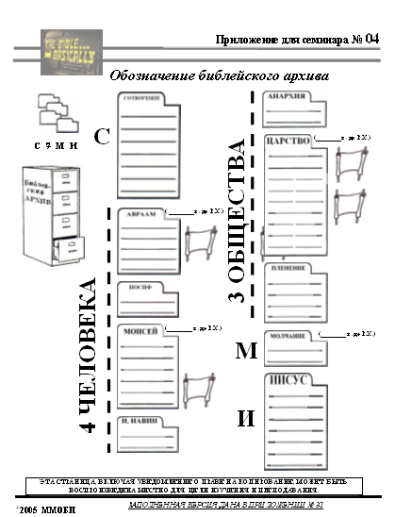

Бытие 11
СОТВОРЕНИЕ
ПРИЛОЖЕНИЕ № 04
13
1

Slide 15
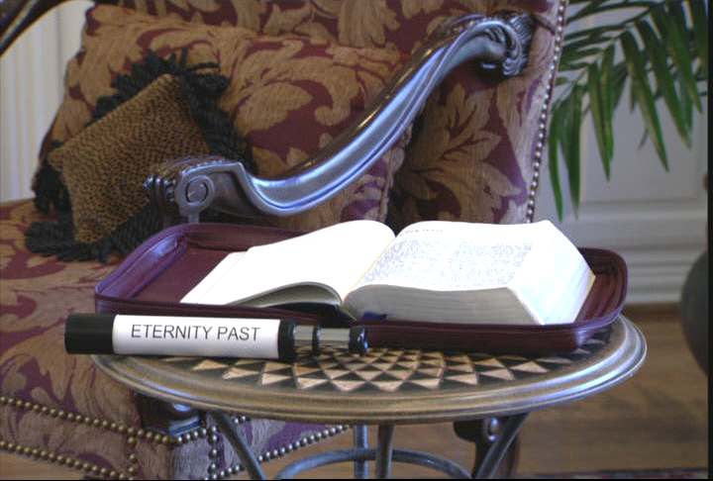
БЫТИЕ 1-11: БЕСКОНЕЧНОЕ
ПРОШЛОЕ
БЕСКОНЕЧНОЕ ПРОШЛОЕ
Пособие, с. 17-19
14
1

Slide 16
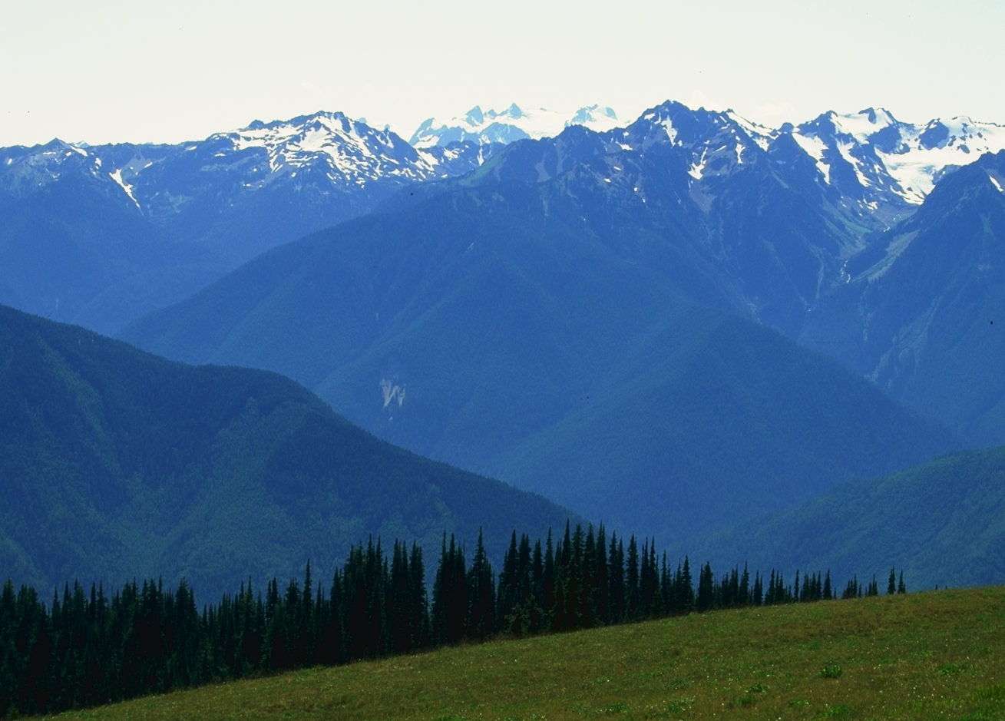
“ТЕЛЕСКОПИЧЕСКИЙ” ВЗГЛЯД В
БЕСКОНЕЧНОЕ ПРОШЛОЕ..
Пособие, с. 17-19
15

Slide 17
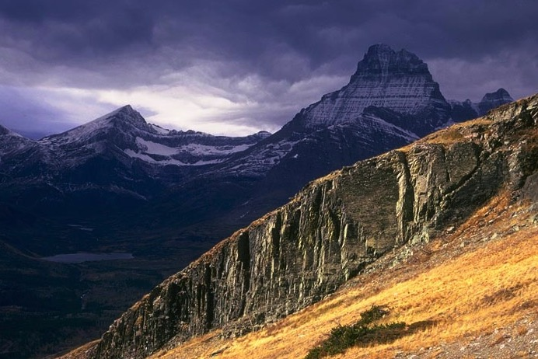
“ТЕЛЕСКОПИЧЕСКИЙ” ВЗГЛЯД В
БЕСКОНЕЧНОЕ ПРОШЛОЕ..
Пособие, с. 17-19
16
1

Slide 18
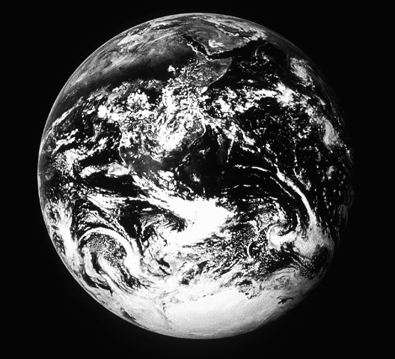
Бытие 1:1
“В начале Бог...”
8.0.03a.
1
©2006 TBBMI
17

Slide 19
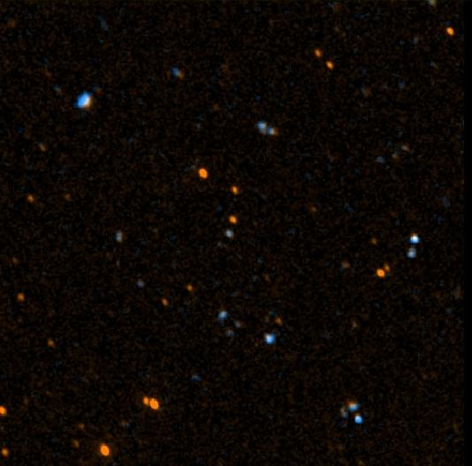
Иоанна 17:5
“И ныне прославь Меня Ты, Отче, у Тебя Самого славою, которую Я имел у Тебя прежде бытия мира.”
18
©2006 TBBMI
8.0.03a.

Slide 20
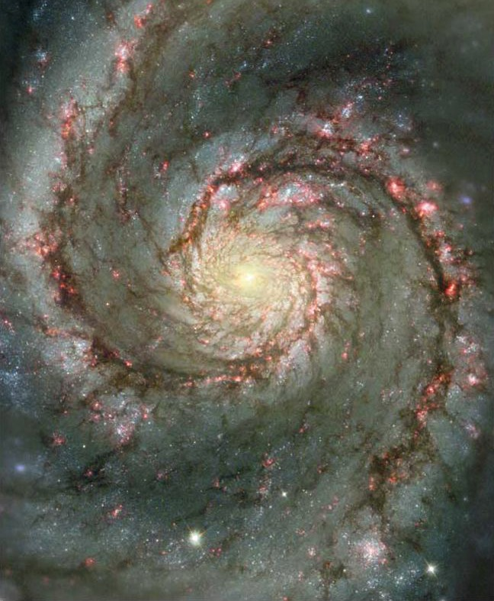
Иоанна 17:5
“И ныне прославь Меня Ты, Отче, у Тебя Самого славою, которую Я имел у Тебя прежде бытия мира.”
19
©2006 TBBMI
8.0.03a.

Slide 21
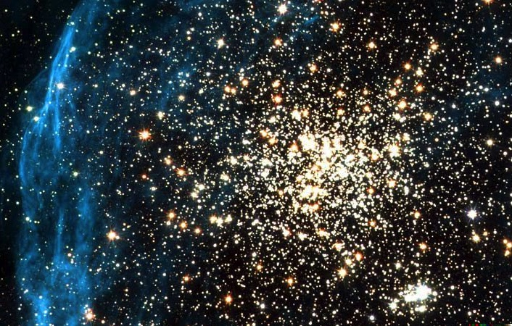
Иоанна 17:5
“И ныне прославь Меня Ты, Отче, у Тебя Самого славою, которую Я имел у Тебя прежде бытия мира.”
20
©2006 TBBMI
8.0.03a.

Slide 22
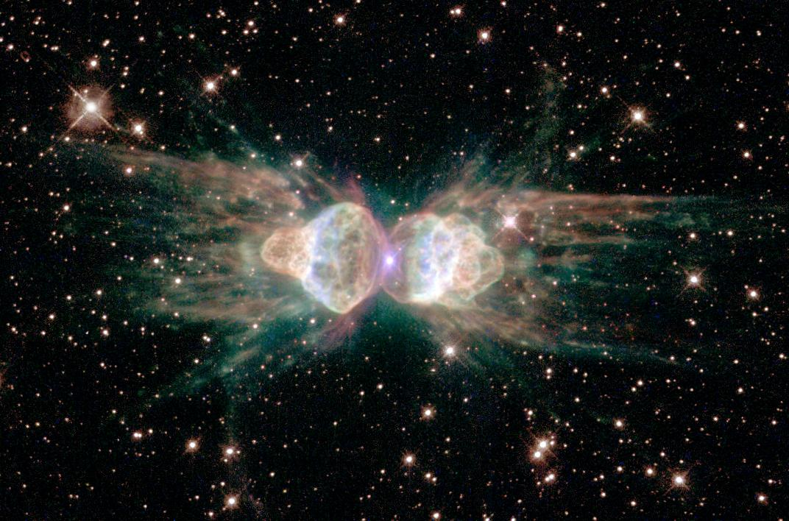
Иоанна 17:5
“И ныне прославь Меня Ты, Отче, у Тебя Самого славою, которую Я имел у Тебя прежде бытия мира.”
21
©2006 TBBMI
8.0.03a.

Slide 23
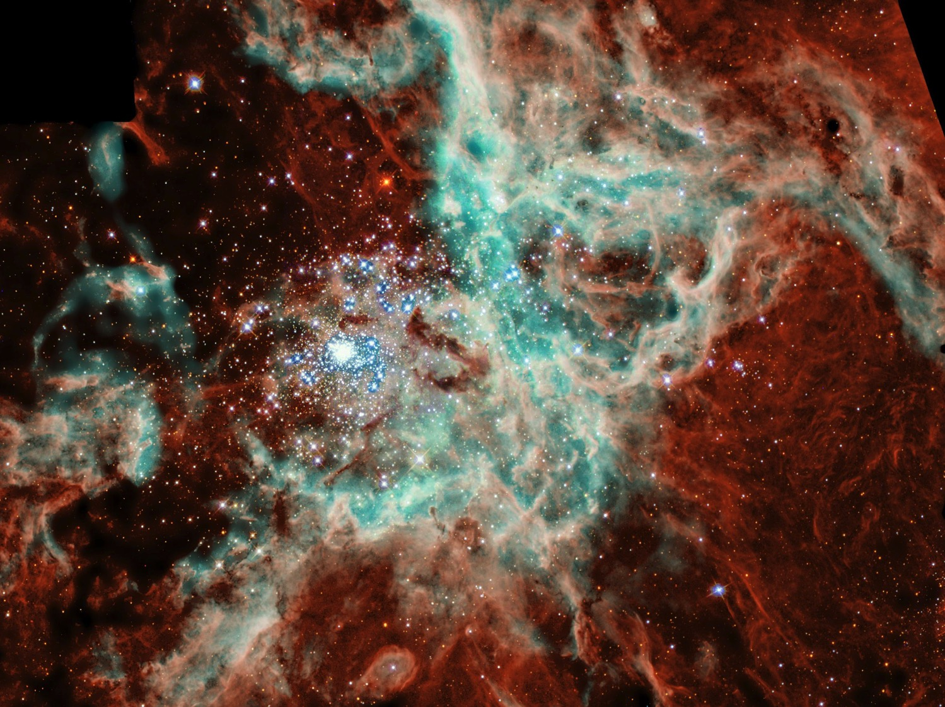
Иоанна 17:5
“И ныне прославь Меня Ты, Отче, у Тебя Самого славою, которую Я имел у Тебя прежде бытия мира.”
22
©2006 TBBMI
8.0.03a.

Slide 24
Иов 38:4-18
“Где был ты, когда Я полагал основания земли?”
CREATION
23
1
©2006 TBBMI
8.0.03a.

Slide 25
Бытие 1-11
Бытие 3:15:”…оно будет поражать тебя в голову, а ты будешь жалить его в пяту.”
Сноска НМП: “Семя жены в итоге сокрушит голову змею; обещание исполнилось в победе Христа над сатаной: эту победу разделят все верующие.” (Рим. 16:20)
СОТВОРЕНИЕ
Всё время до Авраама
CREATION
Первый муж.и жен.
(Совершенство)
Первый ГРЕХ
(Мимо цели)
СОТВОРЕНИЕ
ABRAHAM
Первое Евангелие
(Искупитель)
7 СТРОК
Первая СЕМЬЯ
(Раздор)
Первое УБИЙСТВО
(Смертный грех)
ПОТОП/РАДУГА
(Пр. №1: Ной)
БАШНЯ
(Пр. №2: Вавилон)
Пособие, с. 42-45
24
10

Slide 26
Бытие 1-11
Резюме: раздел СОТВОРЕНИЕ - это рассказ о сотворении Богом человека и его последующем падении. Он содержит объявление вечного замысла Отца относительно возвращения человека к тому первоначальному безгрешному состоянию близких и высших взаимоотношений с Ним.“Повествование об этом возвращении является сутью библейского повествования, ядром Евангелия.”
Джон Волвурд
CREATION
Пособие, с. 17-19
©2006 TBBMI
8.0.03a.25

Slide 27


Бытие 1-11
СОТВОРЕНИЕ
АНАРХИЯ
Первый муж.и жен.
Первый грех
C
Первое Евангелие
Первая семья
ЦАРСТВО
(1000 до Р.Х.)
Первое убийство
Потоп/радуга
Башня
АВРААМ
(2000 до Р.Х.)
C 7 М И
3 ОБЩЕСТВА
ПЛЕНЕНИЕ
7 = 4 + 3
ИОСИФ
4 ЧЕЛОВЕКА
МОИСЕЙ
(1500 до Р.Х.)
(500 до Р.Х.)
М
S
МОЛЧАНИЕ
ИИСУС
И
И. НАВИН
Пособие, с. 17-19
26

Slide 28
27
©2006 TBBMI
8.0.03a.

Slide 29


О Библии… просто • BibleStudyDownloads.org
Get this presentation for free!
Notes:
The Bible…Basically (bb)

